Slide 1


ТЕМА 1: Табельные средства индивидуального медицинского оснащения, их назначение и порядок использования. ЗАНЯТИЕ 2: Основы оказания первой медицинской помощи при кровотечении и травматическом шоке, переломах, вывихах и ушибах, обморожениях, тепловом и солнечном ударах и других несчастных случаях.

Slide 2

УЧЕБНЫЕ ЦЕЛИ
1. Дать систематизированные основы знаний обучающимся о первой медицинской помощи при кровотечении и травматическом шоке, переломах, вывихах и ушибах, обморожениях, тепловом и солнечном ударах и других несчастных случаях.

Slide 3
УЧЕБНЫЕ ВОПРОСЫ
1. Кровотечения и его виды. Способы временной остановки кровотечения.
2. Виды переломов. Оказание первой медицинской помощи при переломах. Ушибы, растяжения и вывихи. Использование подручных средств для иммобилизации переломов. Общие правила эвакуации раненых с наложенными транспортными шинами. Наложение иммобилизующих повязок на различные области конечности.
3. Понятие о простейших реанимационных мероприятиях. Обморожения, переохлаждения, озноб. Причины, признаки, классификация. Профилактика и первая помощь при обморожении и замерзании. Тепловой и солнечный удары.

Slide 4

ЛИТЕРАТУРА
1. Военно-медицинская подготовка.
2. Электронный учебно-методический комплекс по дисциплине «Тактическая подготовка».

Slide 5
Вопрос 1.
Кровотечения и его виды.
Способы временной остановки кровотечения.

Slide 6
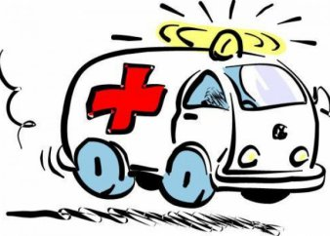
КРОВОТЕЧЕНИЕ
Кровотечение – излитие крови из кровеносных сосудов при нарушении целостности их стенки.
Признаки кровотечения:
Наличие крови
Бледность слизистых оболочек и кожных покровов
Слабость и одышка
Головокружение
Острое желание пить
Падение артериального давления
Слабость пульса и тахикардия
Потеря сознания
Шум в ушах

Slide 7
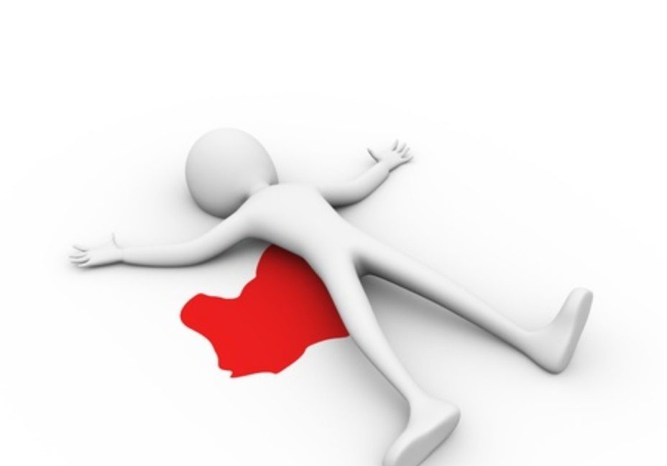
Виды кровотечений
По направлению тока крови:
Внутреннее – кровь поступает во внутренние полости организма или полые органы.
Наружное – кровь поступает во внешнюю среду.
По повреждённому сосуду:
Артериальное
Венозное
Капиллярное
Паренхиматозное
Смешанное

Slide 8
Виды кровотечений
При артериальном кровотечении изливающаяся кровь имеет ярко-красный цвет, бьет сильной прерывистой струей (фонтаном), выбросы крови соответствуют ритму сердечных сокращений.
При венозном кровотечении кровь вытекает равномерной струей, имеет темно-вишневую окраску (в случае повреждения крупной вены может отмечаться пульсирование струи крови в ритме дыхания). Сгустки крови, возникающие при повреждении, могут смываться током крови, поэтому возможна кровопотеря.
При наружном капиллярном кровотечении кровь выделяется равномерно из всей раны (как из губки). Капиллярное кровотечение поверхностное, кровь по цвету близка к артериальной (насыщенно красная жидкость). Кровь вытекает в небольшом объеме, медленно. Наблюдается так называемый симптом кровавой росы, когда кровь появляется на пораженной поверхности медленно, в виде небольших растущих капель, напоминающих капли росы или конденсата.

Slide 9
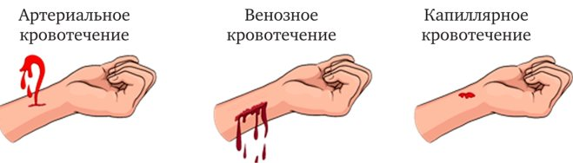
Виды кровотечений

Slide 10
Виды кровотечений
Паренхиматозное кровотечение наблюдается при ранениях паренхиматозных органов (печень, поджелудочная железа, легкие, почки), губчатого вещества костей и пещеристой ткани. Остановить такое кровотечение очень трудно.
Смешанное кровотечение имеет признаки как венозного, так и артериального.

Slide 11
Виды кровотечений
По степени тяжести различают:
легкое (потеря 10–15 % объема циркулирующей крови (ОЦК)), до 500 мл;
среднее (потеря 16–20 % ОЦК), от 500 до 1 000 мл;
тяжелое (потеря 21–30 % ОЦК), от 1 000 до 1 500 мл;
массивное (потеря > 31 % ОЦК), более 1 500 мл.

Slide 12
Виды кровотечений
По происхождению кровотечения бывают травматические, вызванные повреждением сосудов, и нетравматическими, связанные с их разрушением каким-либо нетравматическим (патологическим) процессом или с повышенной проницаемостью сосудистой стенки.
Травматическое кровотечение возникает в результате травмирующего воздействия на органы и ткани, превышающего их прочностные характеристики. При травматическом кровотечении под действием внешних факторов развивается острое нарушение структуры сосудистой сети в месте поражения.
Патологическое кровотечение является следствием патофизиологических процессов, протекающих в организме больного. Причиной его может являться нарушение работы любого из компонентов сердечно-сосудистой и свертывающей системы крови. Данный вид кровотечений развивается при минимальном провоцирующем воздействии или же вовсе без него.

Slide 13
Способы временной остановки кровотечения
Временная (предварительная) остановка
Постоянная (окончательная) остановка
пальцевое прижатие сосудов
наложение лигатуры на сосуд (перевязка сосуда)
форсированное сгибание конечности
наложение давящей повязки
наложение сосудистого шва в месте дефекта сосуда
наложение кровоостанавливающего жгута (турникета, жгут-закрутки)
использование гемостатических средств

Slide 14
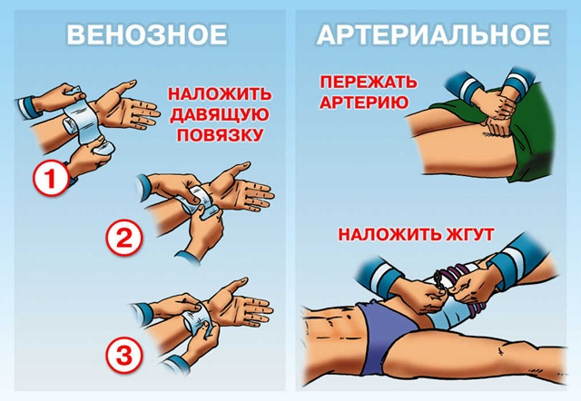
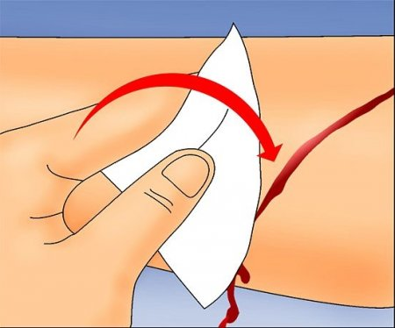
Способы временной остановки кровотечения
Капиллярное

Slide 15
Вопрос 2.
Виды переломов. Оказание первой медицинской помощи при переломах.
Ушибы, растяжения и вывихи. Использование подручных средств для иммобилизации переломов. Общие правила эвакуации раненых с наложенными транспортными шинами. Наложение иммобилизующих повязок на различные области конечности.

Slide 16
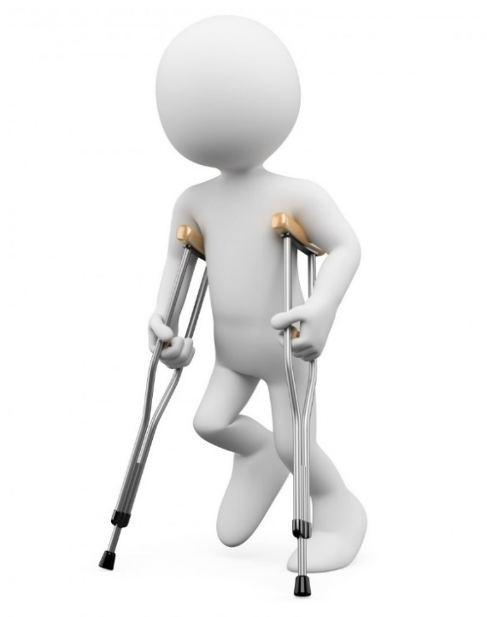
ПЕРЕЛОМ
Перелом – это полное или неполное нарушение целости кости, возникающее под влиянием внешней травмы или вследствие болезненных изменений кости, обычно сопровождается повреждением мягких тканей (мышц, кровеносных сосудов, сухожилий, нервов).
Признаки переломов костей:
боль, строго локализованная в месте перелома;
припухлость в месте перелома, кровоизлияние;
нарушение функции поврежденной конечности;
неправильная, необычная форма конечности (деформация), иногда укорочение конечности;
ненормальная (патологическая) подвижность (подвижность конечности там, где нет сустава);
крепитация (хруст) в месте перелома.

Slide 17
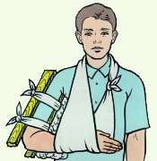
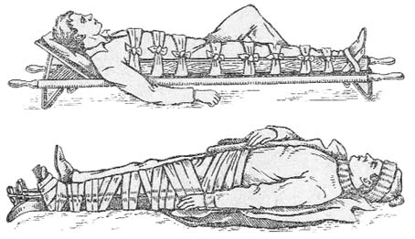
ПЕРВАЯ ПОМОЩЬ ПРИ ПЕРЕЛОМЕ
Основная задача оказания первой помощи при переломе – сделать отломки кости неподвижными, придать конечности неподвижное положение.
Первая помощь при открытом переломе:
временная остановка кровотечения из раны в месте перелома;
обезболивание;
наложение асептической повязки на рану;
транспортная иммобилизация (обездвиживание);
выдача антибиотика.
При закрытом переломе в процессе оказания первой помощи проводят обезболивание и транспортную иммобилизацию.

Slide 18
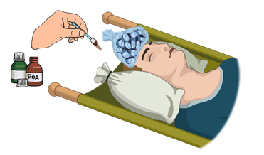
ПЕРВАЯ ПОМОЩЬ ПРИ ПЕРЕЛОМЕ
Переломы свода черепа бывают в виде вдавлений, трещин и их сочетаний с одновременным нарушением одной или нескольких костей.
Внешне отмечается незначительная отечность или рана. Больной жалуется на нарастающую головную боль и на потерю сознания в момент травмы.
Перелом основания черепа - это проникающее ранение черепа относится к весьма тяжелым и опасным повреждениям головного мозга, мозговых оболочек и черепно-мозговых нервов.
После травмы из ушей или носа выделяется кровь и светлая мозговая жидкость, а также появляется расстройство слуха и перекос лица в одну сторону.
Первая помощь при всех переломах черепа направлена на защиту от инфекции и на предупреждение возможной закупорки дыхательных путей кровью или рвотными массами. Больному придается обязательное лежачее положение.

Slide 19
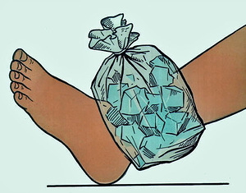
УШИБЫ
Ушиб – это закрытое повреждение мягких тканей (органов) и кровеносных сосудов с образованием кровоподтеков, не сопровождающееся видимым нарушением их целости.
Для ушиба характерны припухлость, боль, расстройство функции в области повреждения и подкожное кровоизлияние (гематома) – пропитывание кожи и подкожной клетчатки излившейся кровью.
Первая помощь направлена на уменьшение кровоизлияния и снятие боли. Для остановки внутреннего кровотечения накладывают давящую повязку, придают возвышенное положение и охлаждают место ушиба.

Slide 20
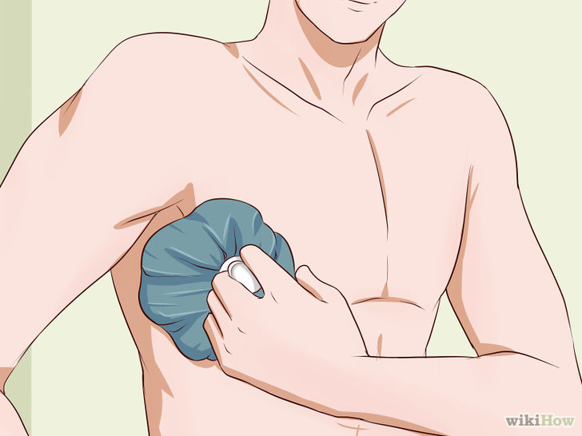
УШИБЫ
ОСОБОЕ ВНИМАНИЕ СЛЕДУЕТ УДЕЛЯТЬ сильным ушибам головы, груди и живота, которые могут давать тяжелые осложнения и нередко требовать оказания неотложной медицинской помощи.

Slide 21
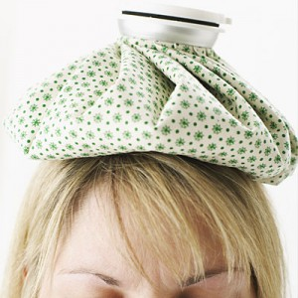
УШИБ ГОЛОВЫ (ЧЕРЕПНО-МОЗГОВАЯ ТРАВМА)
Сотрясение головного мозга — серьезное повреждение. Возникает при закрытых травмах черепа тупыми предметами и часто сочетается с ушибом головного мозга.
Жалобы на головную боль, шум в ушах, головокружение и тошноту. Внешне отмечается бледность кожных покровов, вялость и сонливость.
Первая помощь направлена на предупреждение попадания рвотных масс в дыхательные пути при рвоте. Пострадавшему обязательно придается лежачее положение и кладется холод на голову.

Slide 22
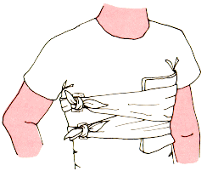
УШИБ ГРУДНОЙ КЛЕТКИ
Ушиб грудной клетки может сопровождаться повреждением не только мягких тканей и костей, но и расположенных в грудной полости важных для жизни органов: сердца, легких, пищевода, крупных сосудов и др.
Отмечается ухудшение общего состояния, появляется одышка, пульс слабеет, кожные покровы бледнеют.
Первая помощь при ушибе грудной клетки заключается в вызове квалифицированной медицинской помощи и полной иммобилизации пострадавшего человека. На место травмы накладывается давящая повязку, чтобы уменьшить боль.

Slide 23
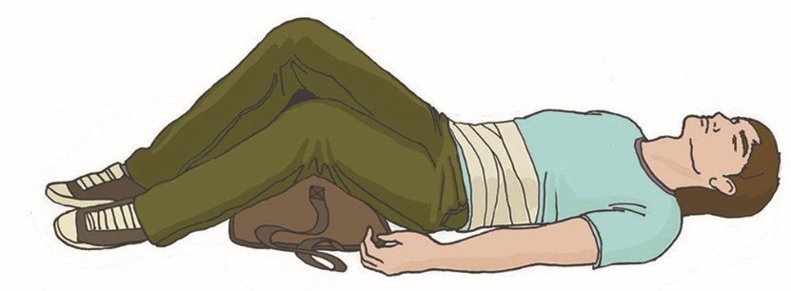
УШИБ ЖИВОТА
Ушиб живота может привести к закрытым повреждениям брюшной стенки и внутренних органов (желудка, тонкого и толстого кишечника, мочевого пузыря, печени, селезенки, поджелудочной железы).
Отмечается острая боль по всему животу, сухость во рту, тошнота и рвота. Кроме того, отмечаются признаки кровопотери: резкая общая слабость, чувство жажды, головокружение, мелькание «мушек» перед глазами, обморок (чаще при попытке встать), бледная, влажная и холодная кожа, учащённое дыхание и сердцебиение.
Первая помощь при ушибе живота заключается в остановке кровотечения (прямым давлением на рану или наложением давящей повязки), использовании местного охлаждения и придании пострадавшему «противотошнотного положения» (на спине с приподнятыми ногами).

Slide 24
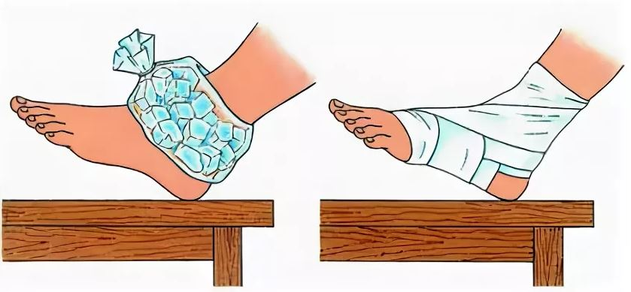
РАСТЯЖЕНИЕ (РАЗРЫВ) СВЯЗОК
Растяжение — разрыв волокон связок сустава.
Жалобы на резкую боль и припухлость в области сустава, движение в суставе, в отличие от переломов и вывихов, сохраняется. Кровоизлияние проявляется обычно через два-три дня после травмы.
Первая помощь заключается в наложении давящей повязки на поврежденный сустав. Повязку не следует накладывать слишком туго, чтобы не ухудшить кровообращение и не усилить боль. При разрыве связок необходимо обеспечить конечности покой.

Slide 25
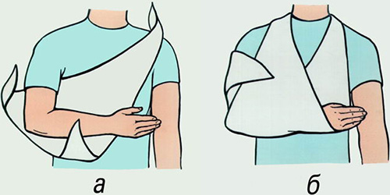
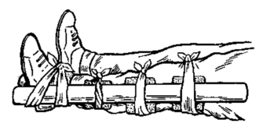
ВЫВИХИ
Вывихи — стойкое ненормальное смещение концов костей, входящих в состав любого сустава, происходящее при разрыве суставной сумки.
Жалобы на резкую боль в момент травмы и интенсивную в первые часы после нее. Функция конечности нарушена; обычные движения в суставе невозможны.
Первая помощь направлена на уменьшение боли и на задержку развития отека. Для этого на поврежденный сустав кладут холод и фиксируют конечность — руку подвешивают на косынку или прнипбин6товывают к груди, а ногу обкладывают мягкими предметами в том положении, в котором она оказалась.

Slide 26
Вопрос 3.
Понятие о простейших реанимационных мероприятиях. Обморожения, переохлаждения, озноб. Причины, признаки, классификация. Профилактика и первая помощь при обморожении и замерзании. Тепловой и солнечный удары.

Slide 27
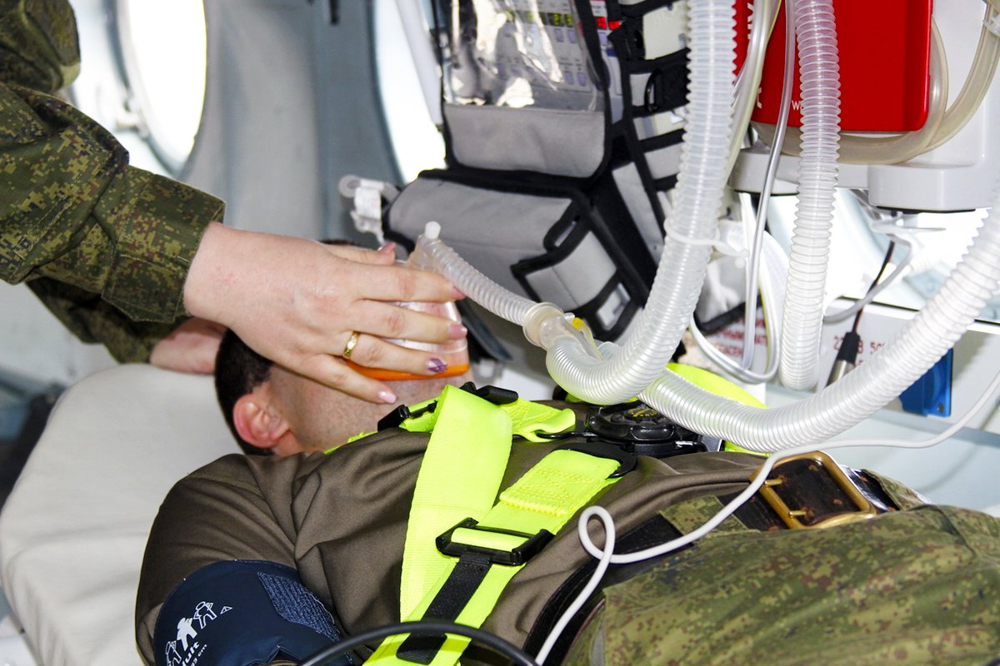
ПРОСТЕЙШИЕ РЕАНИМАЦИОННЫЕ МЕРОПРИЯТИЯ
Если пострадавший находится в терминальном состоянии – мнимой смерти (остановилось сердце и прекратилось дыхание), нужно немедленно на месте происшествия приступить к оживлению!
Терминальное состояние может быть следствием различных причин: шок, инфаркт миокарда, массивная кровопотеря, закупорка дыхательных путей (или асфиксия), электротравма, утопление, заваливание землей и т.д.
Все состояния, требующие проведения сердечно – легочной реанимации, объединяются понятием «клиническая смерть». Смерть практически никогда не наступает моментально. После остановки сердечной деятельности и дыхания организм человека еще продолжает жить.

Slide 28
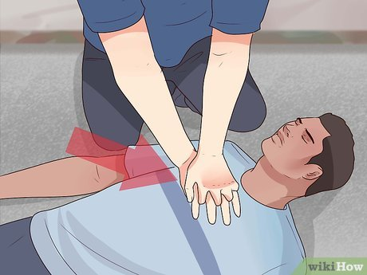
МАССАЖ СЕРДЦА
Закрытый (наружный, непрямой) массаж сердца должен проводиться сразу же или в ближайшую минуту после остановки сердца. Через 10 минут он уже вряд ли будет эффективным. Проводится массаж сердца в любых условиях.
Пострадавший укладывается на спину на ровную плоскость (землю, пол, стол и другую твердую поверхность). Оказывающий помощь становится рядом с ним, лучше справа (если помощь оказывается на полу, то – на колени), кладет обе руки (одна на другую) на нижнюю треть грудины, пальцами к левому соску пострадавшего и ритмично (толчкообразно), всем весом своего тела надавливает на грудную клетку, на глубину не менее 3–4. После каждого надавливания на грудину он поднимает быстро руку. И так 60–70 раз в 1 минуту. Если закрытый массаж сердца эффективен, на сонных и периферических артериях появляется пульс.
При сочетании массажа сердца с искусственным дыханием на каждые 5–6 надавливаний на грудную клетку делают один «вдох».

Slide 29
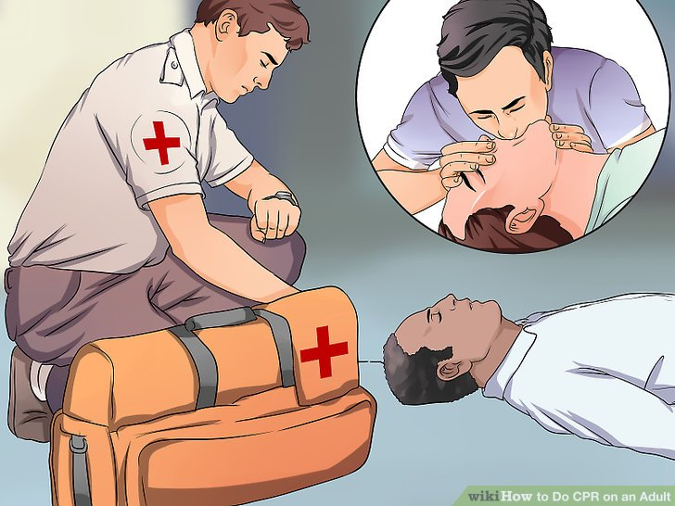
ИСКУССТВЕННОЕ ДЫХАНИЕ
При проведении искусственного дыхания способом «изо рта в рот» («изо рта в нос») пострадавшего укладывают на спину, под плечи кладут валик (из шинели, вещмешок), голову запрокидывают. Пальцем, обернутым платком, куском бинта, очищают ротоглотку от инородных предметов, слизи, крови, рвотных масс.
Подготовив дыхательные пути пострадавшего, вдувают воздух в рот или нос каждые 5–6 секунд, что соответствует 10–12 дыханиям в минуту. При этом закрывают соответственно нос или рот. После каждого вдувания («вдоха») открывают рот и нос пострадавшего для свободного (пассивного) выхода воздуха из легких – «выдоха». Если одновременно проводится наружный массаж сердца, вдувание воздуха следует приурочить к моменту прекращения надавливания на грудную клетку или же прервать массаж на это время (примерно на одну секунду).

Slide 30
ИСКУССТВЕННОЕ ДЫХАНИЕ
Важно! Реанимационные мероприятия следует проводить до прибытия медицинской помощи, либо до появления явных признаков смерти.
Эффективность проводимых мероприятий оценивают по признакам:
появление пульса на сонных, бедренных артериях;
сужение зрачков и появление реакции их на свет;
исчезновение синюшной окраски и «мертвенной» бледности;
последующее восстановление самостоятельного дыхания.

Slide 31
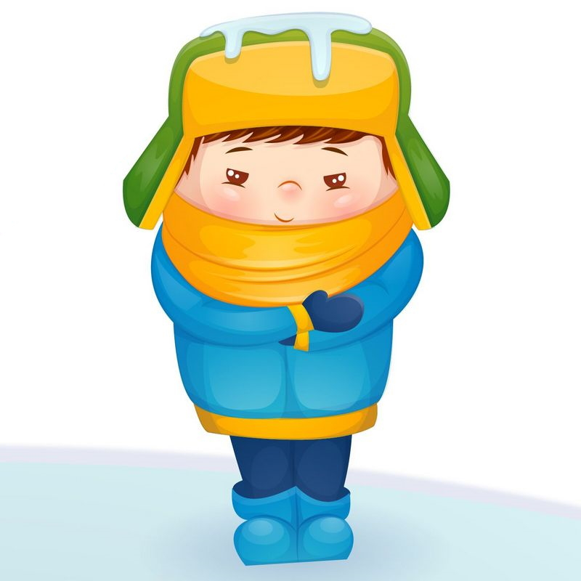
ОБМОРОЖЕНИЕ (ПЕРЕОХЛАЖДЕНИЕ)
Обморожение (Отморожение) возможно не только при очень низкой, но и при близкой к нулевой (даже выше нуля) температуре, что чаще наблюдается при сильном встречном ветре и высокой влажности воздуха.
К отморожению предрасполагают тесная одежда и обувь, затрудняющие кровообращение, общее ослабление организма вследствие ранения, потери крови, заболеваний сердечно-сосудистой системы, опьянения, голодания.
От воздействия холода снижается температура тела, суживаются периферические кровеносные сосуды, уменьшается приток крови к тканям, происходит расстройство тканевого обмена веществ, наступает гибель клеток.
Наиболее часто поражаются нижние конечности (кончики пальцев), верхние конечности, реже – кожа носа, щек, подбородка, ушных раковин. При соприкосновении с металлическими частями машин и приборов могут наблюдаться контактные отморожения.

Slide 32
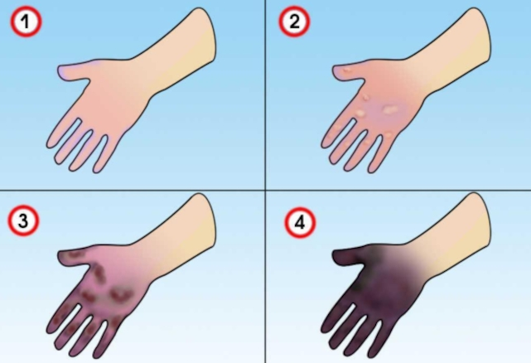
ОБМОРОЖЕНИЕ (ПЕРЕОХЛАЖДЕНИЕ)
Различают 4 степени обморожения:
1 степень развивается после кратковременного действия холода — кожа бледнеет, теряет чувствительность.
2 степень имеет те же признаки, что и 1 степень, но интенсивнее и через некоторое время образуются пузыри, наполненные светлой жидкостью.
3 степень — наступает омертвение кожи, образуются пузыри, наполненные кровянистой жидкостью.
4 степень — омертвение мягких и костных тканей

Slide 33
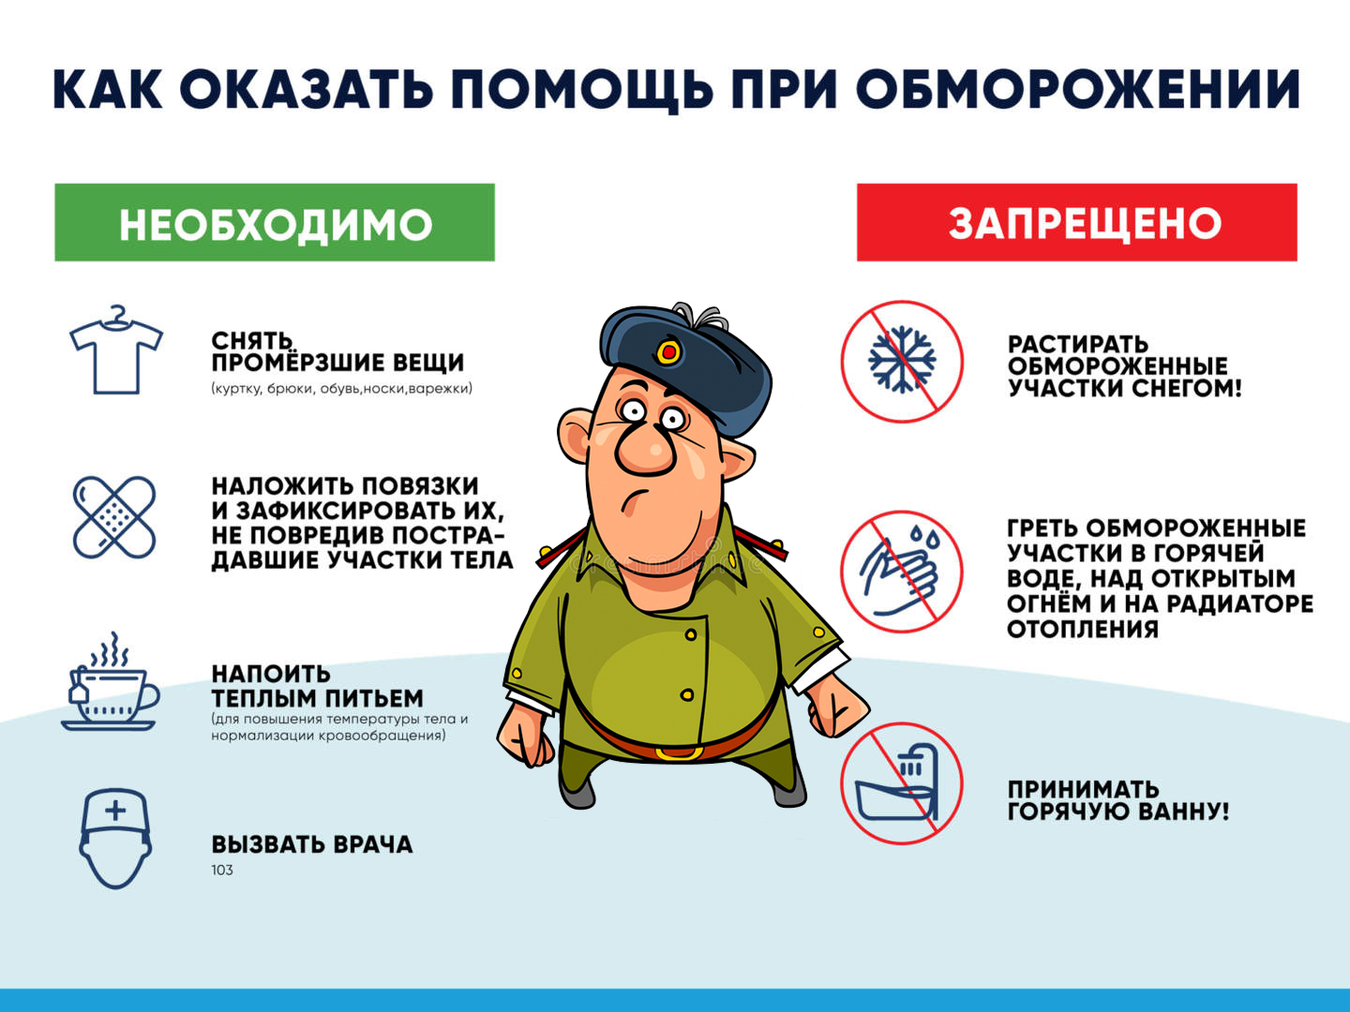
Обморожение (переохлаждение)

Slide 34
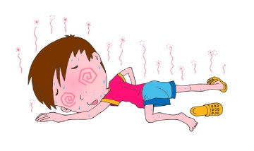
ТЕПЛОВОЙ И СОЛНЕЧНЫЙ УДАР
Тепловой удар – патологическое состояние, обусловленное общим перегреванием организма в результате воздействия внешних тепловых факторов.
Тепловой удар возникает после пребывания в течении определенного времени в помещении с высокой температурой и влажностью, длительного марша в условиях жаркого климата, при интенсивной физической работе в душных жарких помещениях. Способствующие факторы: теплая одежда, переутомление, нарушение питьевого режима.

Slide 35

ТЕПЛОВОЙ И СОЛНЕЧНЫЙ УДАР
Солнечный удар – патологическое состояние, обусловленное общим перегреванием организма в результате длительного воздействия на организм прямых солнечных лучей.
Клиническая картина теплового и солнечного удара сходны и характеризуется слабостью, разбитостью, сонливостью, головокружением, шумом в ушах, жаждой, тошнотой. Кожные покровы гиперемированы, пульс, частота дыхания повышены, температура тела достигает 40-41ºС.

Slide 36
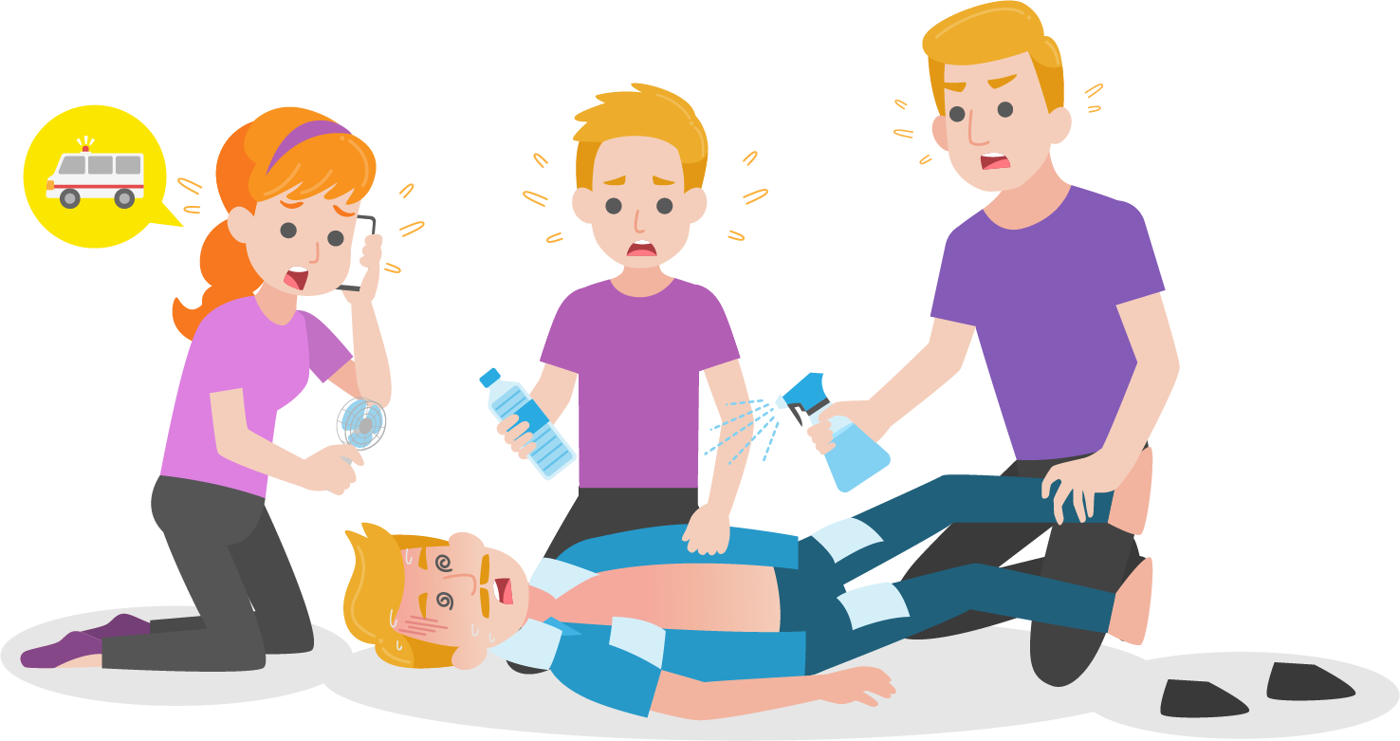
ПЕРВАЯ ПОМОЩЬ ПРИ ТЕПЛОВОМ (СОЛНЕЧНОМ) УДАРЕ
Больного следует вынести из жаркого помещения (укрыть от прямых солнечных лучей), обеспечить доступ свежего воздуха, дать холодной воды, на голову положить холодный компресс, в более тяжелых случаях – обернуть в простыни, смоченные холодной водой, облить холодной водой, положить лед на голову и паховые области.
В тяжелых случаях теплового удара больных госпитализируют в реанимационное отделение, в более легких – в терапевтические отделения.

Slide 37
ЗАДАНИЕ НА САМОПОДГОТОВКУ
изучить:
основы оказания первой медицинской помощи при кровотечении и травматическом шоке, переломах, вывихах и ушибах, обморожениях, тепловом и солнечном ударах и других несчастных случаях
использовать:
Военно-медицинская подготовка (В.Г.Богдан).
Электронный учебно-методический комплекс по дисциплине «Тактическая подготовка».

